Slide 1
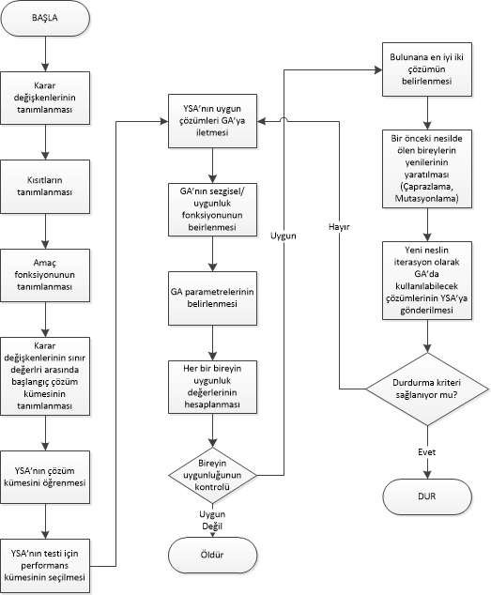
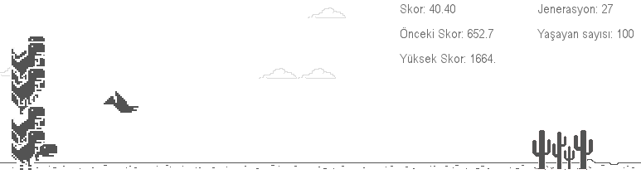
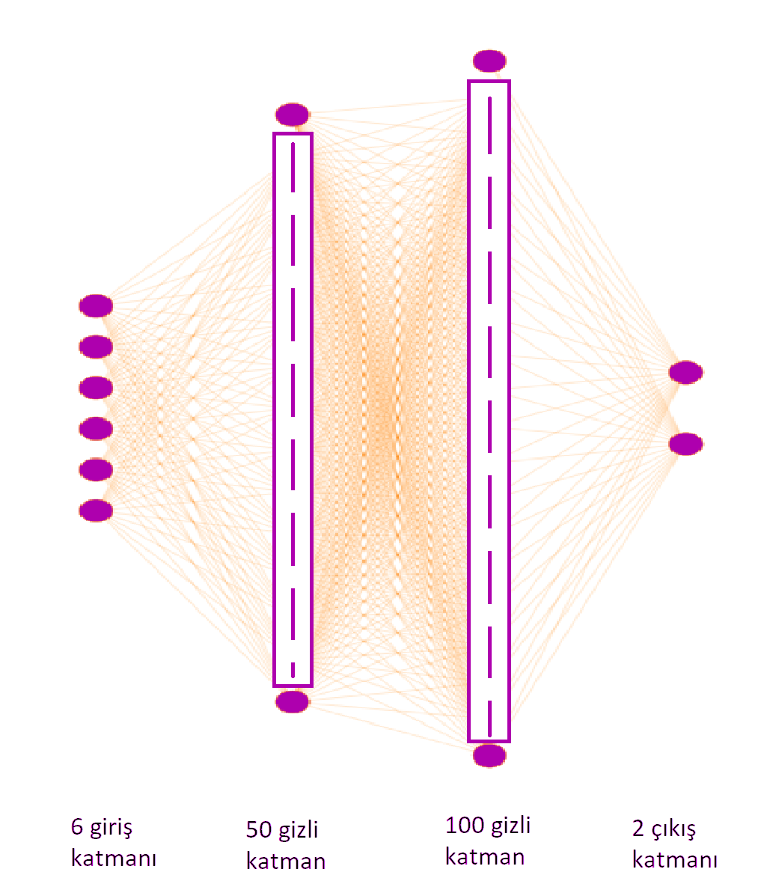
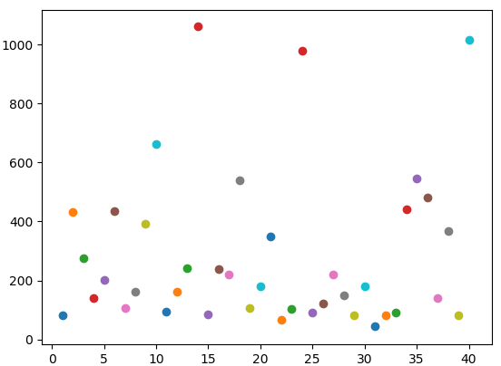
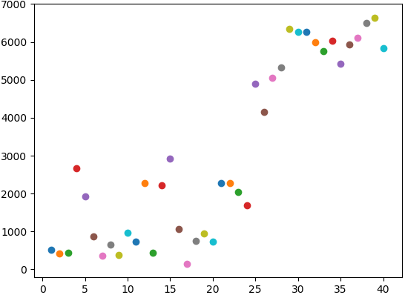
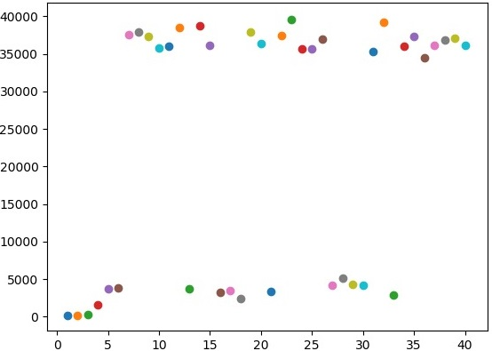
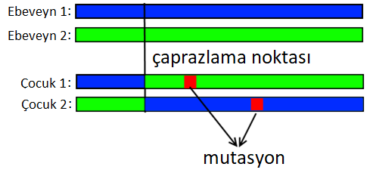
YAPAY ZEKÂ İLE GOOGLE DİNOZOR OYUNU PROGRAMLAMA
Yasemin ÇERÇİ
Bilgisayar Mühendisliği Bölümü
Sakarya Üniversitesi
b140910053@sakarya.edu.tr
Levent Can ŞENÇAMLAR
Bilgisayar Mühendisliği Bölümü
Sakarya Üniversitesi
b141210026@sakarya.edu.tr
Giriş
Bu proje başlarken asıl amacımız yapay zekâ algoritmalarını tanımaktı. Yapay zekânın günümüzde hızla gelişen bir alan olması bizi bu projeye yöneltti. Araştırmalara başladığımızda oyunlara yapay zeka entegre eden videolarla karşılaştık ve google dinozor oyununu yapay zeka ile programlamaya karar verdik.
Yöntemin Detaylı İşleyişi
Şekil 1: Dinozor Oyunu
Kullanılan Yöntem
Projemizde yapay sinir ağlarını kullanarak dinozor popülasyonunun önüne çıkacak olan engellere karşı verecekleri tepkileri belirleyip, en iyi puanı almasını hedefledik.
Şekil 4: Akış Diagramı
Oluşabilecek Durumlar
Şekil 5: Grafik1
Şekil 6 : Grafik 2
Grafik1’de genetik algoritma kullanılmadan 50 ve 100lük 2 gizli katmanla, 40 jenerasyonda dinozorların aldığı skorlar görülmektedir.
Grafik2’de genetik algoritma kullanılırken 50 ve 100lük 2 gizli katmanla, 40 jenerasyonda dinozorların aldığı skorlar görülmektedir.
Genetik algoritma kullanılmıyorken dinozorlar önceki jenerasyonların yaptığı hatalardan ders almayıp tekrardan aynı hamleleri yapabiliyor. Fakat genetik algoritma kullanıldığında bir önceki jenerasyonlardan aldığı kalıtım sayesinde hamlelerini geliştirip daha yüksek skorlar yaptığı gözlemlendi.
Şekil 2: Yapay Sinir Ağı
Dinozorların engel görüğünde, zamanında eğilmesi veya zıplayabilmesi için yapay sinir ağının bir takım girdileri alması gerekir.
Girdiler
• İlk engelin uzaklığı
• İkinci engelein uzaklığı
• Engelin alt konumu
• Engelin genişliği
• Engelin yüksekliği
Hız
Çıktılar
Zıplama
Eğilme
Sonuçlar
Şekil 3:Çaprazlama
Şekil 7: Grafik3
Yapay sinir ağını dinozor oyununa entegre ettikten sonra dinozorlar rastgele bir şekilde engelleri eğilerek, zıplayarak yada hiç birşey yapmayarak geçmeye çalışıyordu. Ancak önceki jenerasyon bir sonraki jenerasyona öğrendiği hiç bir şeyi aktarmıyordu.Bu kısımdan itibaren genetik algoritmayı eklemeye başladık. Genleri mutasyona uğratmada sorun yaşamasakta çaprazlamada kullanabileceğimiz birden fazla yöntem vardı. Bizde dinozorları skorlarına göre sıralayıp, en yüksek performans gösteren ilk 10 dinozorun genlerini bir sonraki nesile aktardık. Bu şekilde dinozorlar daha uzun süre hayatta kalarak daha iyi skorlar elde etti.
Ulaştığımız en optime çözümün grafiği olan Grafik3’te genetik algoritma kullanılırken 100 ve 150lik 2 gizli katmanla 40 jenerasyonda dinozorların aldığı skorlar görülmektedir. Ayrıca burada oyun hızı diğer denemelere göre (diğerlerinde 7 burada 5)daha azdır. En yüksek skorları bu denemede yakalamış olup oyun hızı ne kadar az ve tekrar sayısı ne kadar çok olursa jenerasyonların başarısının o kadar yüksek olduğu gözlemlendi.

